Slide 1


Slide 2
Sommaire
1- Problématique et présentation du projet
4- Modelling et optimisation
5- Conclusion
2- Analyse Exploratoire des Données (EDA)
3- Preprocessing

Slide 3
Sommaire
1- Problématique et présentation du projet
4- Modelling et optimisation
5- Conclusion
2- Analyse Exploratoire des Données (EDA)
3- Preprocessing

Slide 4


Présentation du projet
La ville de Seattle s’intéresse de près aux émissions des bâtiments non destinés à l’habitation. Elle veut atteindre son objectif de ville neutre en émissions de carbone en 2050.
Les données de consommation sont à télécharger sur Kaggle.
https://www.kaggle.com/city-of-seattle/sea-building-energy-benchmarking#2015-building-energy-benchmarking.csv

Slide 5


Problématiques
Des relevés minutieux ont été effectués par nos agents en 2015 et en 2016. Cependant, pour la ville de Seattle, ces relevés sont coûteux.
Le calcul de l’ENERGY STAR Score évaluant la performance énergétiques des bâtiments est fastidieux pour notre équipe.
Objectifs
A partir des relevés réalisés, mettre en place des algorithmes de machines learning pour prédire les émissions de CO2 et la consommation totale d’énergie des bâtiments non résidentiels pour lesquels elles n’ont pas encore été mesurées.
Se passer des relevés de consommation annuels : la prédiction se basera sur les données déclaratives du permis d'exploitation commerciale (taille et usage des bâtiments, date de construction… )
Evaluer l’intérêt de l’ENERGY STAR Score pour la prédiction d’émissions de CO2 (GES : Gaz à Effet de Serre)

Slide 6
Sommaire
1- Problématique et présentation du projet
4- Modelling et optimisation
5- Conclusion
2- Analyse Exploratoire des Données (EDA)
3- Preprocessing

Slide 7


Découverte des données
Les données sont obtenues à partir de deux sources :
Le permis d’exploitation commerciale du bâtiment qui regroupe
les variables géographiques et les variables caractéristiques.
Les relevés de consommation et d’émission 2015 et 2016 qui donne
les variables énergétiques.
Dataset
(2 jeux de données séparés)
Données 2015
3340 lignes
47 colonnes
Données 2016
3376 lignes
46 colonnes
Les des jeux de données ont :
37 features en commun
10 features différentes pour 2015
9 features différentes pour 2016
Dans la suite, on va concaténer ces deux datasets afin de créer un seul à partir de ces données. Pour faire ceci, il faut avoir les mêmes colonnes.

Slide 8
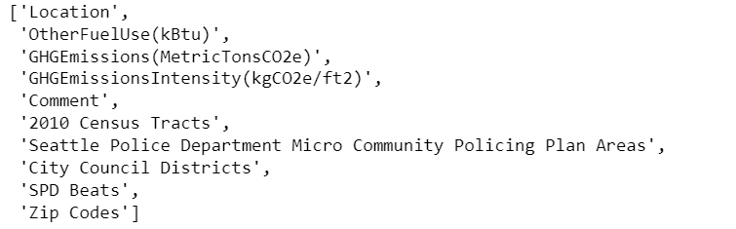
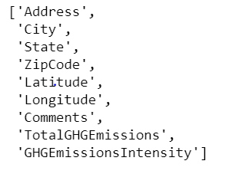
Afin de concaténer les deux datasets, nous avons procédé comme suit :
Supprimer les variables présentes uniquement en 2015 car elle ne présentent pas d’intérêt particulier pour notre modélisation
Comparer et renommer à l’identique des variables comme celles d’émissions de CO2
Faire un split sur les données « Location » qui sont compactées en 2015 dans un dictionnaire afin de créer les mêmes colonnes que 2016.
Dataset de
6716 lignes 46 colonnes
2015
2016

Slide 9
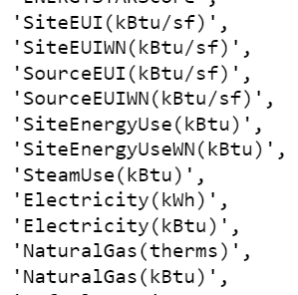
Data cleaning
Selon les colonnes :
Les mêmes variables avec et sans suffixe WN qui présentent des corrections par rapport aux effets climatiques. Donc, supprimer les variables contenant le libellé « WN».
Des variables exprimées dans plusieurs unités (informations similaires). Pour l’homogénéité ,grader uniquement les variables exprimées en kBtu.
L’objectif est de ne pas utiliser les relevés de consommation annuels et de se baser uniquement sur les données déclaratives du permis d'exploitation commerciale (taille et usage des bâtiments, mention de travaux récents, date de construction..).Toutes les variables qui ont une relation avec l'énergie consommée ou l'emission du CO2 seront supprimées sauf nos targets qui sont : TotalGHGEmissions et SiteEnergyUse(kBtu).
Supprimer les colommes très peu renseignées comme YearsENERGYSTARCertified (taux de remplissage de 5%).
Supprimer des colonnes redondantes pour notre étude comme « PropertyName ».
Supprimer des colonnes « city » et « state » puisque leurs modalités sont constantes respectivement « WA » pour Washington et « Seattle ».

Slide 10
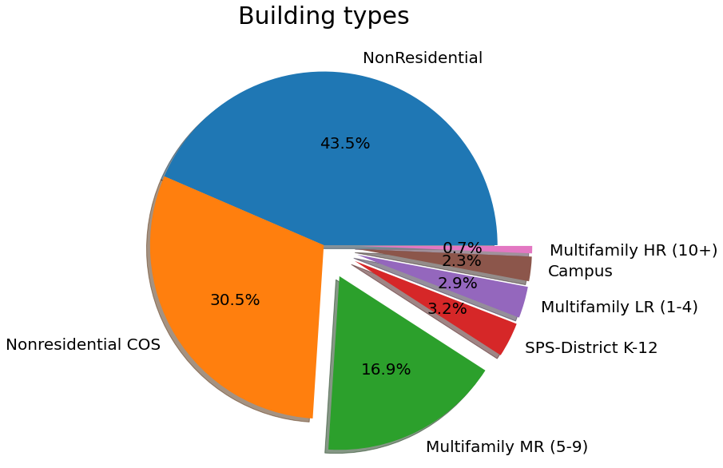
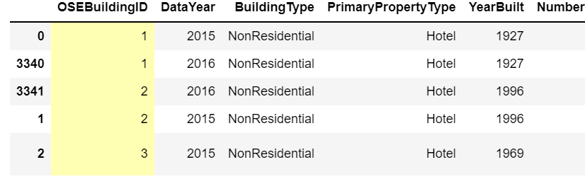
Data cleaning
Selon les lignes :
La ville de seattle souhaite étudier les bâtiments non destinés à l’habitation. En se basant sur la variable « BuildingType » , on a supprimé les lignes contenant le libellé « multifamily).
Supprimer les lignes qui sont très peu renseignées.
Supprimer les doublons : chaque bâtiment a un identifiant unique « OSEBuildingID ». Notre modélisation doit porter sur un bâtiment unique. Au cours de l’exploration des données, on a remarqué qu’il y a des bâtiments qui se répètent en 2015 et 2016.
De ce fait, il faut éliminer les doublons des bâtiments. Ainsi :
- Nous avons fait la moyenne des variables numériques entre 2015 et 2016.
- nous avons gradé les modalité de 2016 pour les variables catégorielles.
À ce stade, notre jeu de données contient 1697 lignes et 18 colonnes.

Slide 11
Sommaire
1- Problématique et présentation du projet
4- Modelling et optimisation
5- Conclusion
2- Analyse Exploratoire des Données (EDA)
3- Preprocessing

Slide 12
Preprocessing
Pipeline de preprocessing
Dataset prêt pour la modélisation
Dataset initial
Gestion des outliers
Imputation des NaN
Transformation logarithmique
Feature engeneering
Encodage
& normalisation
Features selection
Échantillon-
nage

Slide 13
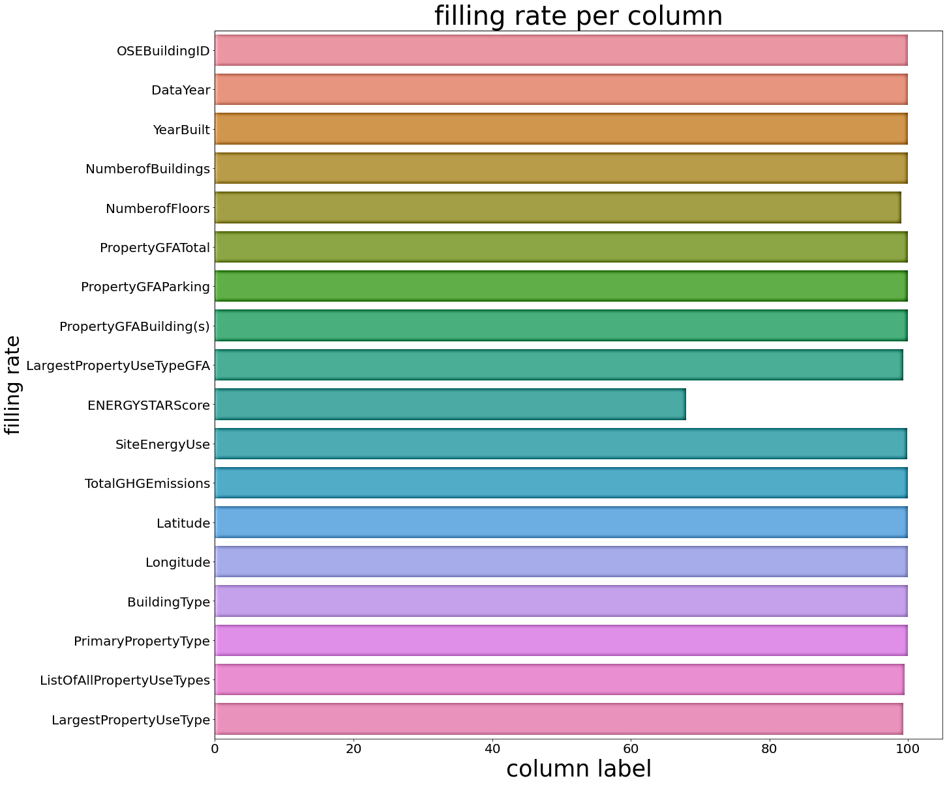
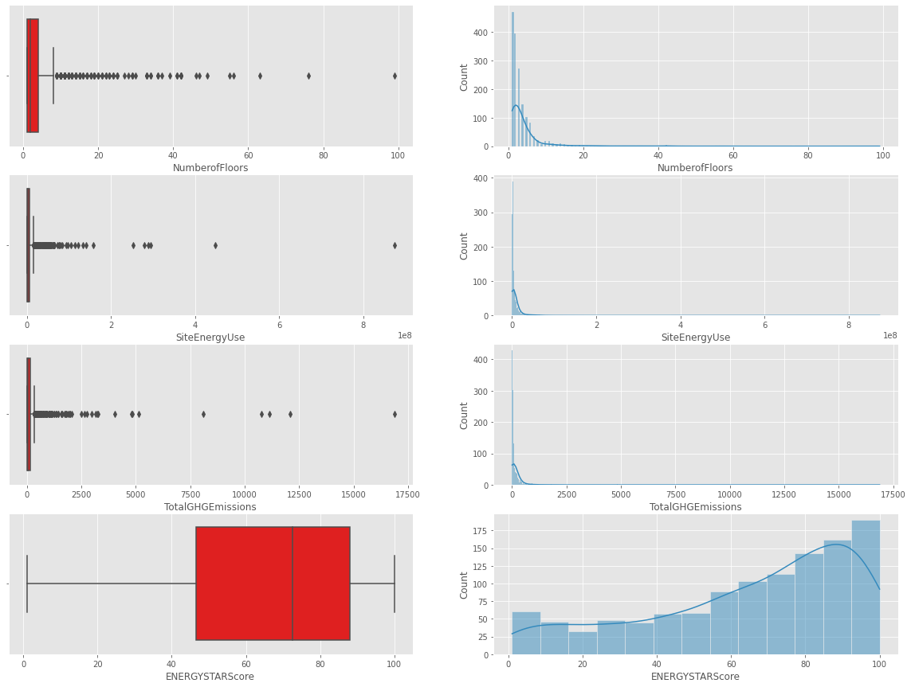
Imputation des NaN
Afin de choisir la bonne méthode d'imputation, il faut visualiser les données.
Les valeurs manquantes des variables numériques ont été remplacées par la médianes puisque la distribution des features n’est pas normale.

Slide 14
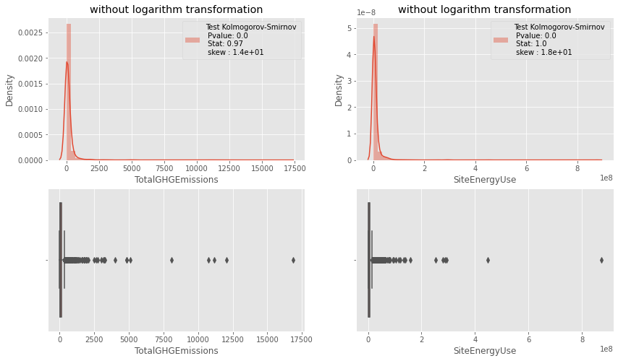
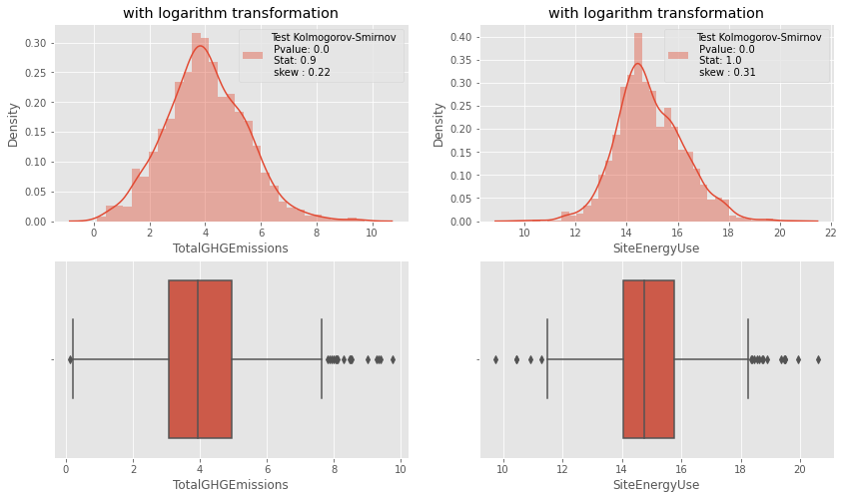
Transformation logarithmique
Plusieurs variables ont subi une transformation logarithmique afin d’avoir une meilleure normalisation des distributions, ce qui permettra par la suite d’améliorer les performance de nos modèles. Dans les graphiques suivants, on donne un exemple pour les deux variables target.

Slide 15
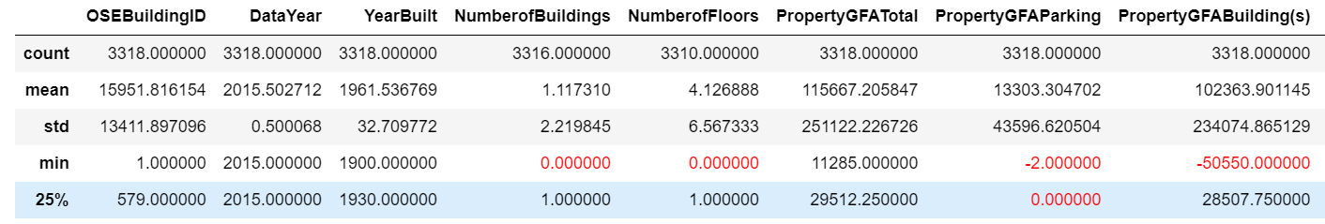
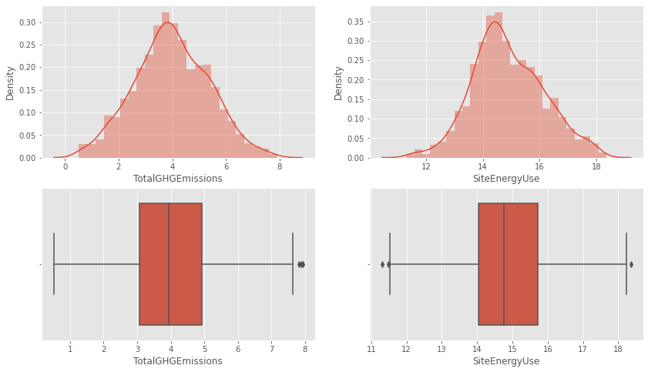
Gestion des outliers
Supprimer les lignes où on a des valeurs négatives (5 lignes seulement).
Remplacer les valeurs nulles par NaN.
Utiliser la méthode de l’intervalle interquartile
Avant suppression des outliers
Après suppression des outliers

Slide 16
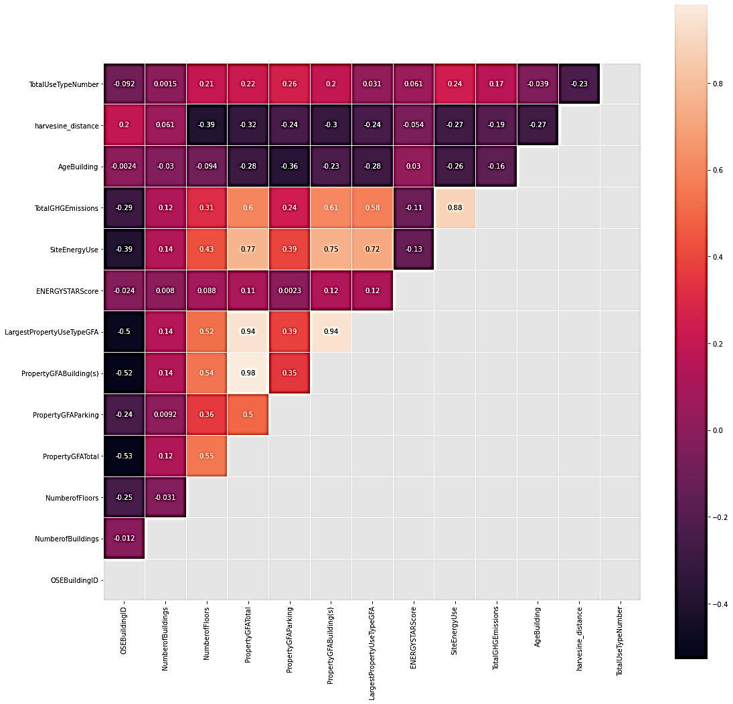
Features engineering
Des nouvelles variables ont été créées. En général, cette étape sert à la fois à diminuer le nombre de features et diminuer la corrélation entre les variables.
Dans notre cas, nous avons créé les variables harvesine distance (calculée à partir de la latitude et la longitude) et AgeBuilding (DataYear-YearBuilt).
Le jeu de données est réduit à 16 colonnes.

Slide 17
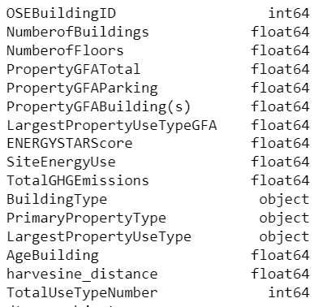
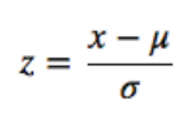
Encodage & normalisation
Cette étapes est essentielle pour avoir des ordres de grandeurs proches des différentes variables.
Variables qualitatives : OneHotEncoding sur les variables qualitatives car les algorithmes d’apprentissage préfèrent travailler sur des nombres.
Variables quantitatives : normalisation avec la méthode StandardScaler() utilisant la moyenne (μ) et l’écart type (σ).
À la fin de l’étape de l’encodage et normalisation, on a un jeu de données contenant 1667 lignes et 94 colonnes. De ce fait, nous avons sélectionné les variables selon le critère de corrélation.
Targets
Features selection
Supprimer les features fortement corrélées (Pearson > 0.95).
Supprimer les features faiblement corrélées avec les targets (Pearson <0.05).
Après cette sélection, on a obtenu 42 colonnes soit une diminution de 55%.
Échantillonnage
Split du dataset en 2 parties : données d’entrainement (80%) et données de test (20%).

Slide 18
Sommaire
1- Problématique et présentation du projet
4- Modelling et optimisation
5- Conclusion
2- Analyse Exploratoire des Données (EDA)
3- Preprocessing

Slide 19
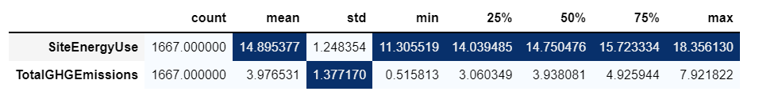
Présentation des modèles
Des données étiquetées
Recherche d’une valeur
Plusieurs features
Modèle supervisé de régression multiple
Modèles testés
Critères de performances
Linéaires
LinearRegression
Non linéaires ensemblistes
Random Forest Regressor
Autres
Réseau de neurones : MLP Regressor
RidgeCV
LassoCV
ElasticNetCV
SVR
Extra Trees Regressor
Gradient Boosting Regressor
(Multi-layer Perceptron)
À noyaux : KNN
R2 score : Coefficient de détermination. Meilleur score = Plus élevé
MAE : Erreur Moyenne Absolue.
Meilleur score = Plus faible
Fit_time : temps d’entrainement du modèle
Meilleur time = Plus faible
Target

Slide 20
Démarche de modélisation
La prédiction de la consommation totale d’énergie « SiteEnergyUse » a été effectué avec et sans la variable ENERGYSTARScore.
La prédiction de l’émission des GES « TotalGHGEmissions » a été effectué avec et sans la variable ENERGYSTARScore.
La prédiction de l’émission des GES « TotalGHGEmissions » a été effectué avec et sans la target SiteEnergyUse.
Pour chaque jeu d’entrainement, nous avons effectué les étapes suivantes :
Chercher les meilleurs paramètres avec GridSearchCV
Comparer les différents modèles par Cross Validation
Sélection du modèle le plus performant
Param Tuning
Cross Validation
Best model
Amélioration
Test
Améiorer le modèle en jouant sur quelques paramètres
Résultat sur le jeu de test

Slide 21
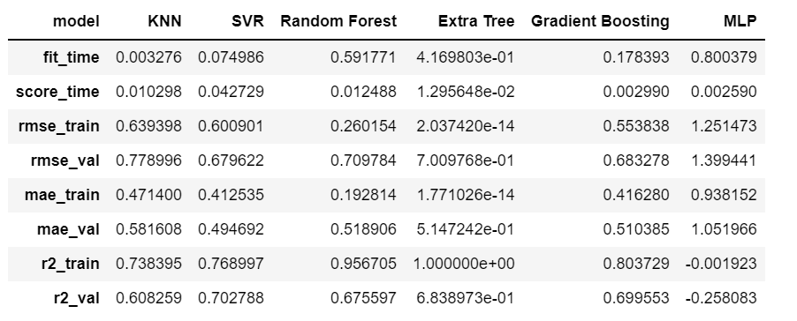
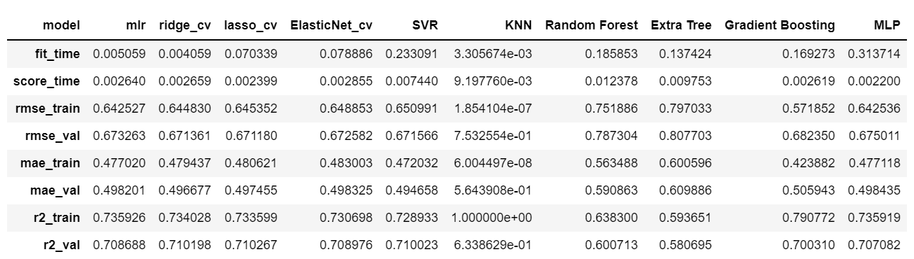
Prédictions de SiteEnergyUse
Nous comparons les performance entre les différents modèles avec les paramètres en défaut et ceux optimisés avec GridSearchCV.
Paramètres par défaut
On remarque que Le GridSearchCV de sklearn a amélioré les performances de quelques modèles. Par exemple :
MLPRegressor : r2 score a augmenté considérablement alors que le mae et fit_time ont diminué.
RandomForestRegressor : Le phénomène d’overfitting a disparu.
GridSearchCV

Slide 22
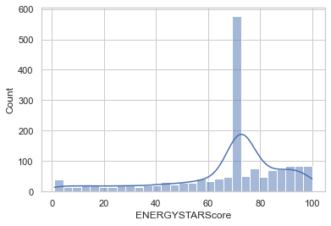
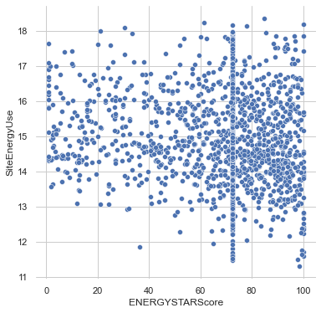
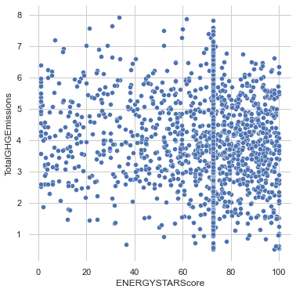
Effet de ENERGYSTARScore sur les prédictions des targets
L’ENERGY STAR Score est un outil de dépistage aidant à évaluer les performances d’émission de GES d’une propriété par rapport à des bâtiments similaires. • Cet indicateur se base sur une échelle de 0 à 100 dont la médiane est 50. Si le score est >= 75, le bâtiment peut être admissible à la certification ENERGY STAR.
La majorité des bâtiments possèdent des scores supérieurs à 50.
Il ne semble pas exister de corrélations particulières être la consommation d’énergie et l’émission des GES avec ce score.
Dans la suite, nous allons tester cette feature sur nos targets.

Slide 23
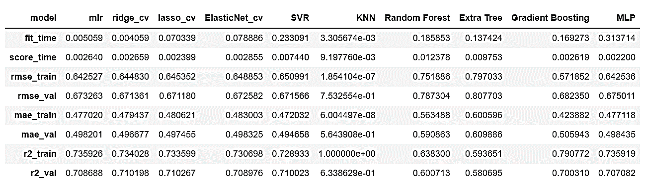
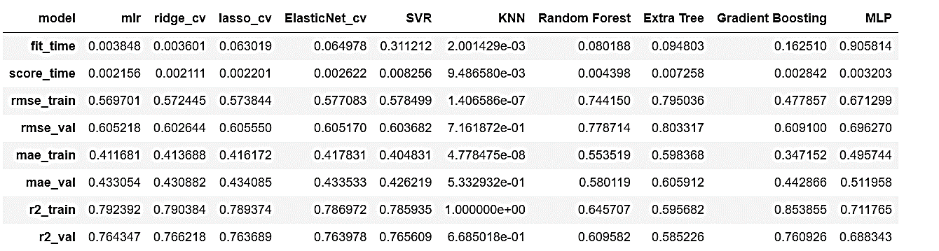
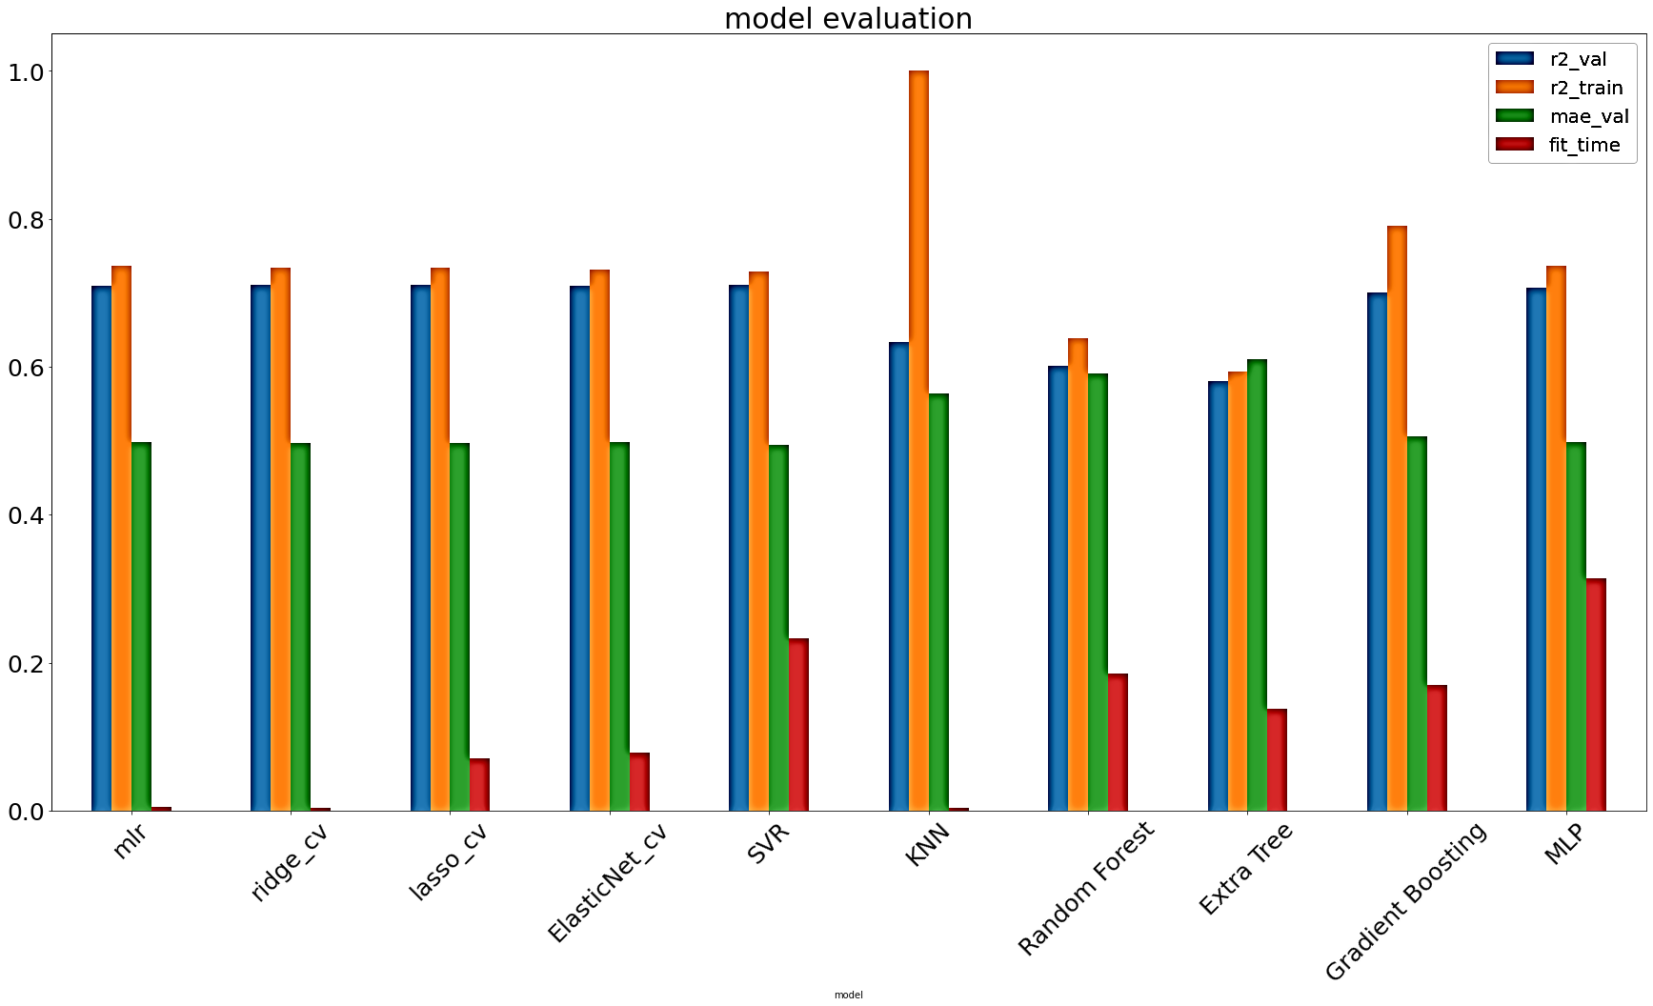
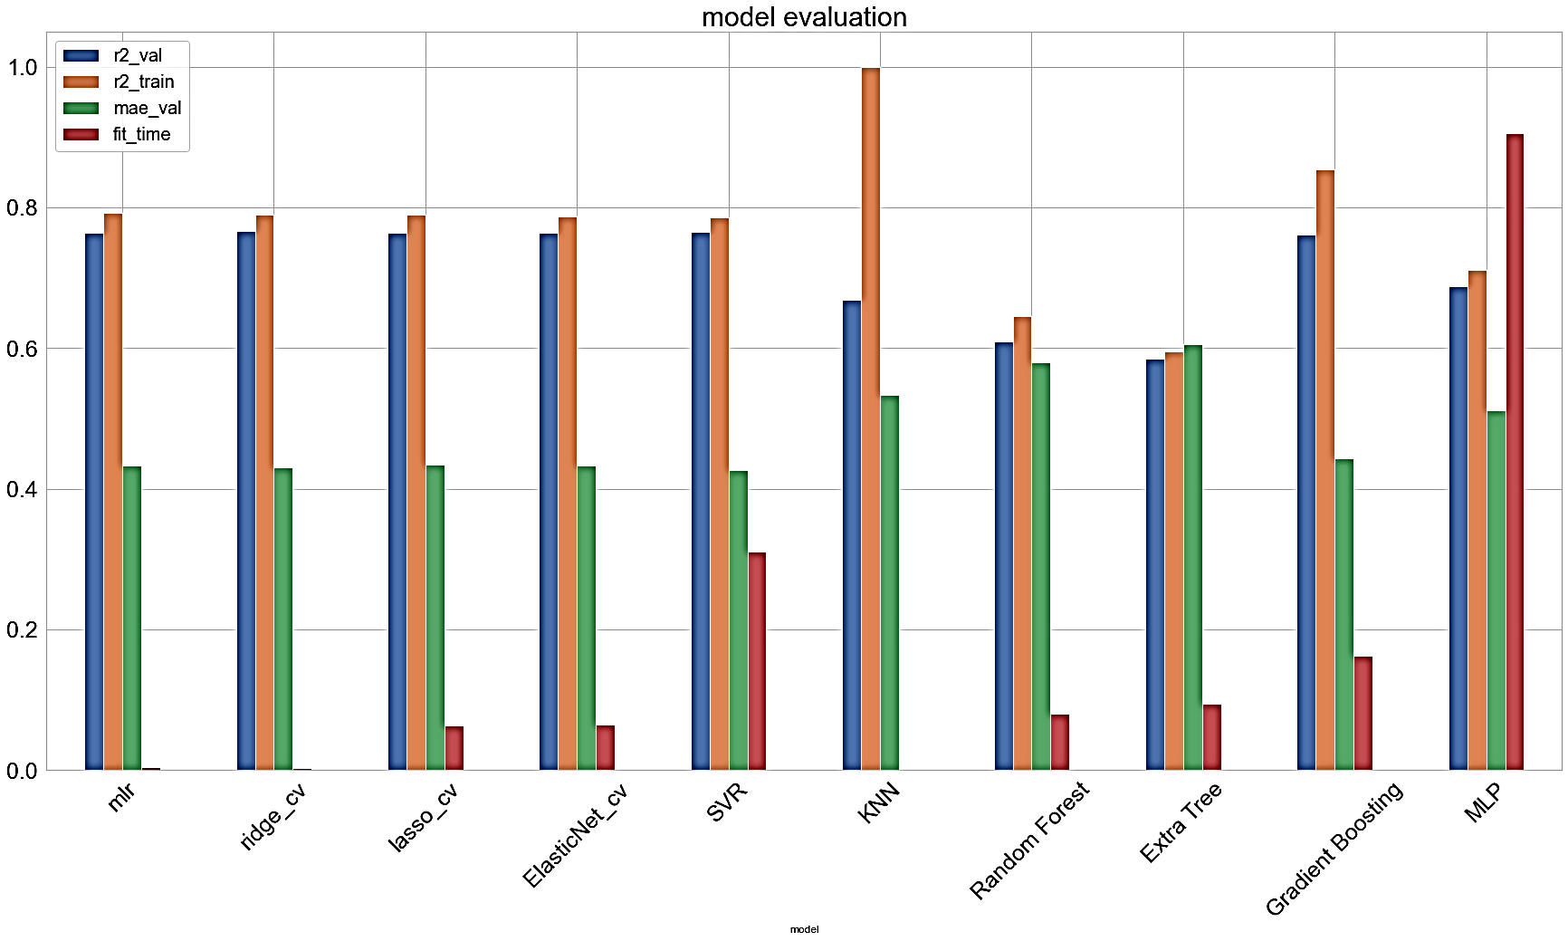
Cross Validation : effet de ENERGYSTARScore sur les prédictions de la consommation d’énergie
Sans ENERGYSTARScore
Avec ENERGYSTARScore
Sans ENERGYSTARScore
Avec ENERGYSTARScore
ENERGYSTARScore a amélioré les performances de la majorité des modèles surtout GradientBoosting et les modèles linéaires (lassoCV, RidgeCV, ElasticNetCV).
Le compromis entre r2- score, fit_time et mae permet de choisir GradientBoosting et RidgeCV comme meilleurs modèles.

Slide 24
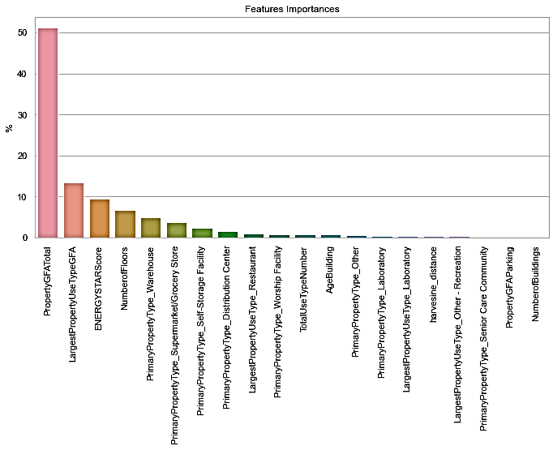
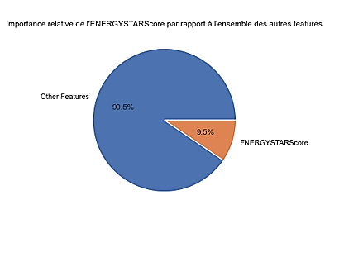
Features importance : Energy prediction
Modèle choisi :
GradientBoostingRegressor(max_features=0.7777777777777778,
min_samples_leaf=6, min_samples_split=7, random_state=1)
ENERGYSTARScore a un effet important (9.5%) sur la prédiction de l’énergie totale.
La surface totale du bâtiment PropertyGFATotal contribue de plus de 50%.

Slide 25
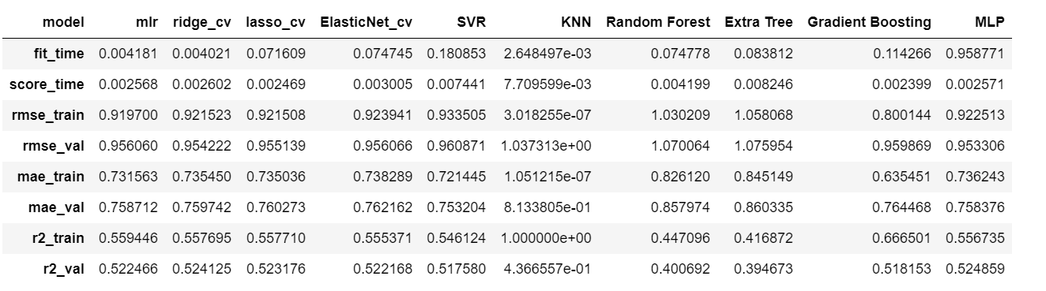
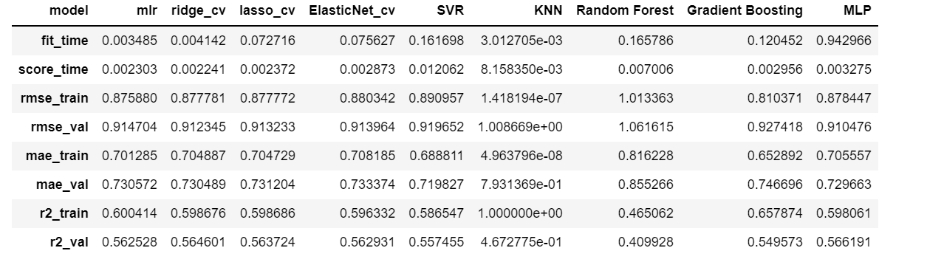
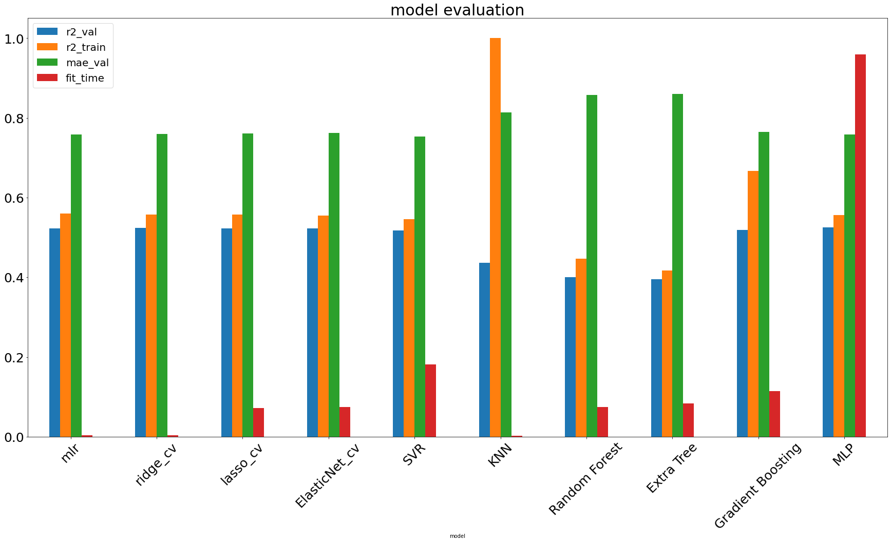
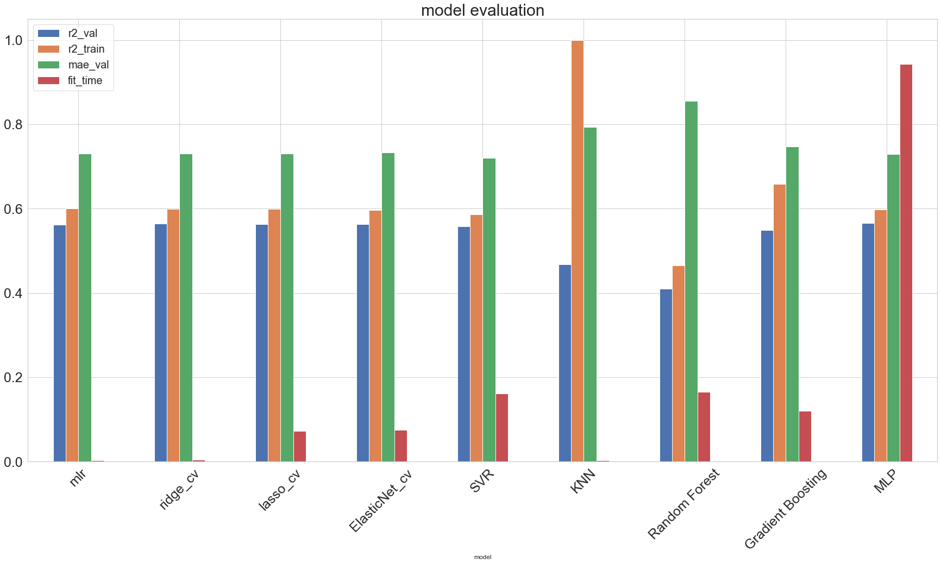
Cross Validation : effet de ENERGYSTARScore sur les prédictions de l’émission des GES
Sans ENERGYSTARScore
Avec ENERGYSTARScore
Sans ENERGYSTARScore
Avec ENERGYSTARScore
On remarque que ENERGYSTARScore a amélioré très légèrement nos modèles.
Le compromis entre r2- score, fit_time et mae permet de choisir GradientBoosting et RidgeCV comme meilleurs modèles.

Slide 26
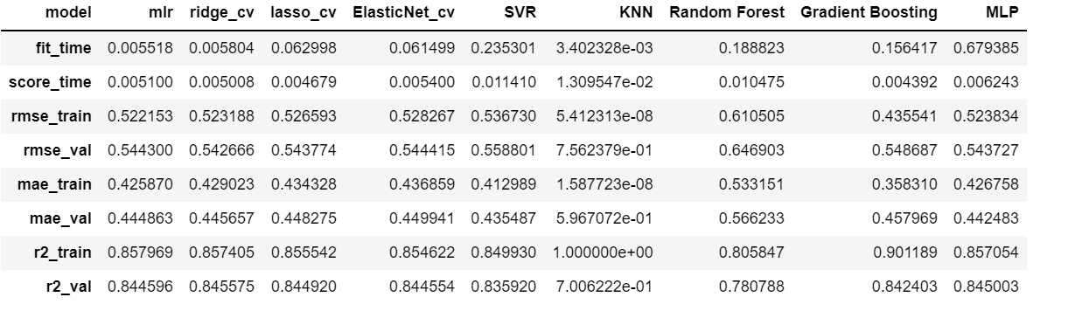
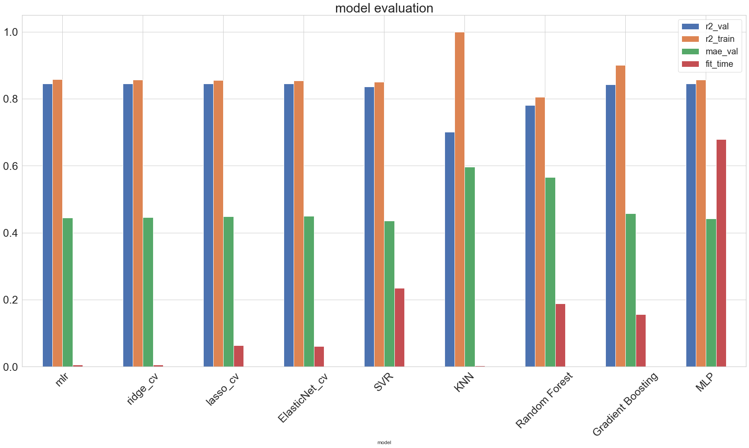
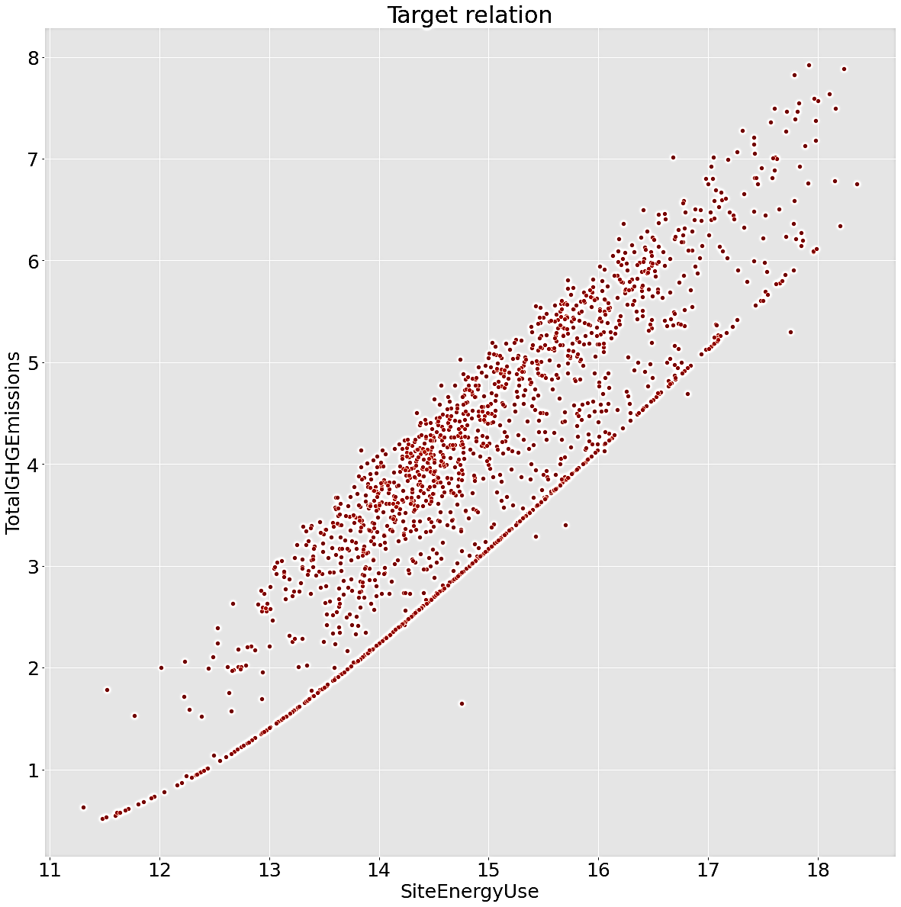
Effet de la consommation d’énergie « SiteEnergyUse » sur l’émission des GES
Sans SiteEnergyUse
Avec SiteEnergyUse
La variable "SiteEnergyUse" améliore considérablement les prédictions de CO2. Ceci est attendu vu la corrélation entre les deux targets.

Slide 27
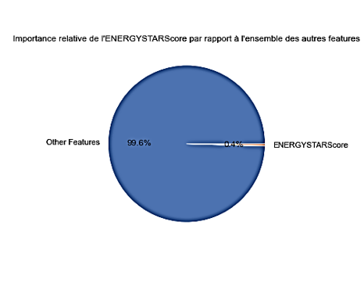
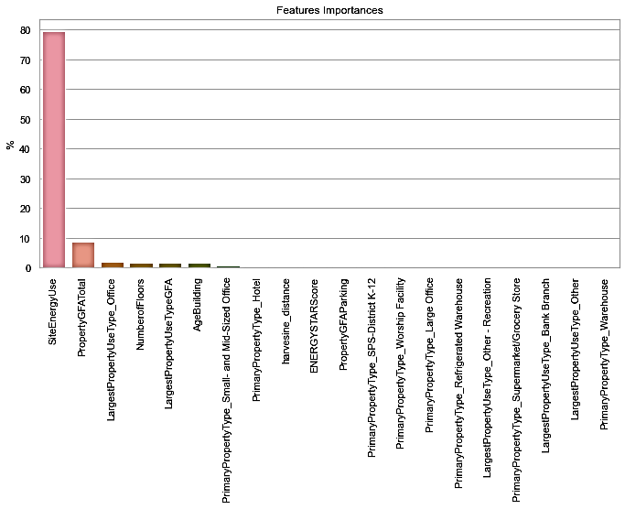
Features importance : émission GES
ENERGYSTARScore ne contribue que de 0.4%. Donc, il parait que cette variable n’est pas très importante pour prédire l’émission de CO2.
La présence da la variable consommation énergétique participe avec plus de 75%.

Slide 28

Choix du meilleur modèle
Plusieurs modèles testés sur la consommation énergétique et l’émissions des GES fournissent des performances à peu près similaires pour la qualité des prédictions.
Si l'on cherche à trouver un compromis entre le score d’entrainement et de validation ainsi que l’erreur absolue moyenne (mae)" et le temps d’entrainement (fit_time), nous pouvons opter pour :
GradientBoostingRegressor issu du grid search : meilleur r2-score
RidgeCV : scores un peu moins que GradientBoostingRegressor mais un fit_time faible par rapport aux autres modèles.
Pour tous les modèles, ENERGYSTARScore est pris en considération ainsi que SiteEnergyUse pour prédire l’émission des GES.
Nous chercherons à optimiser davantage les deux modèles choisis pour chaque variable cible en jouant sur les d’autres paramètres :
Le nombre des données
le nombre de features (k) pour le modèle à l'aide de SelectKBest de sklearn.
PolynomialFeatures (n) : Générer une nouvelle matrice composée de toutes les combinaisons polynomiales des features avec un degré inférieur ou égal au degré spécifié et donc créer de nouvelles variables et de nouvelles intéractions.

Slide 29
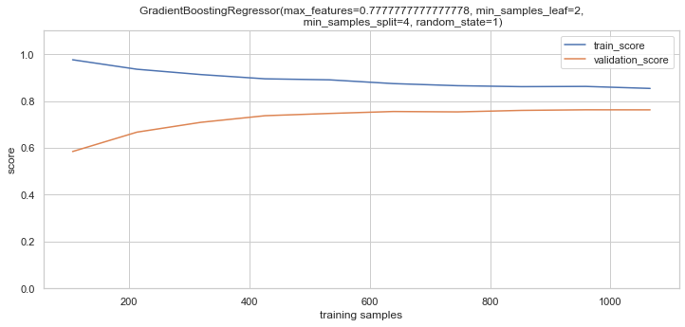
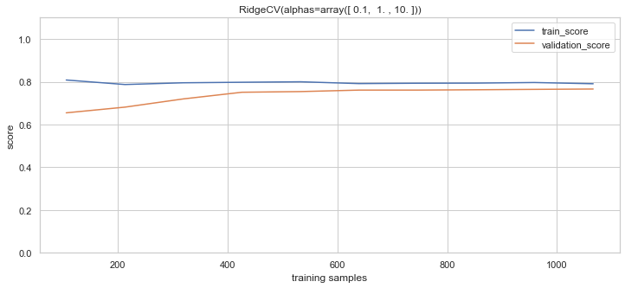
Courbe d’apprentissage (learning_curve)
Les courbes d’apprentissage nous montre les performances des modèles par rapport à la taille des échantillons. Les courbes ont été tracées avec les modèles optimisés par la GridSearchCV.
Pour les 2 modèles sélectionnés, les courbes d’entrainement et de validation ont atteint un régime permanent. À priori, avoir plus de données ne permet peut être pas d’avoir des meilleures performances.
Avec ENERGYSTARScore
Avec ENERGYSTARScore

Slide 30
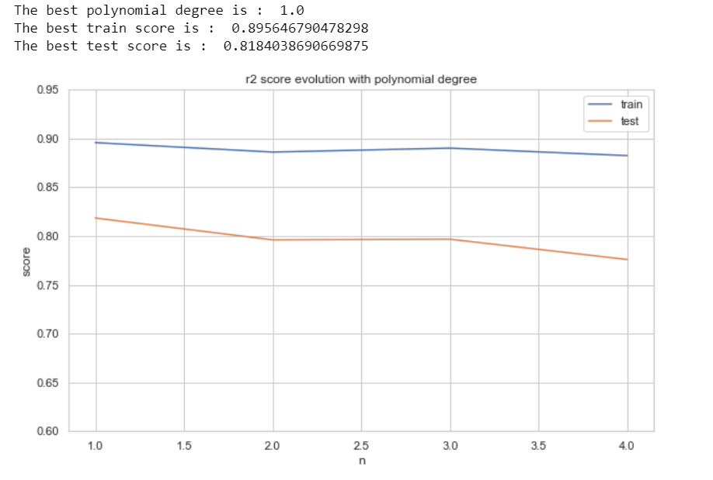
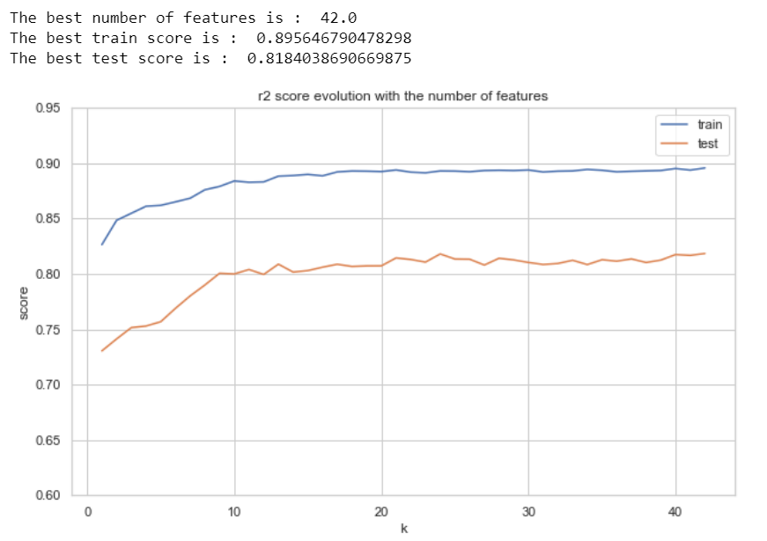
Amélioration du modèle optimisé par GridSearchCV : GES predictions
GradientBoostingRegressor issu de GridSearchCV
Train r2 score | 0.901189
Test r2 score | 0.842403
On remarque que la variation des paramètres nombre de features et PolynomialFeatures n’a pas amélioré les performances du modèle. On garde celui issu de GridSearchCV.

Slide 31
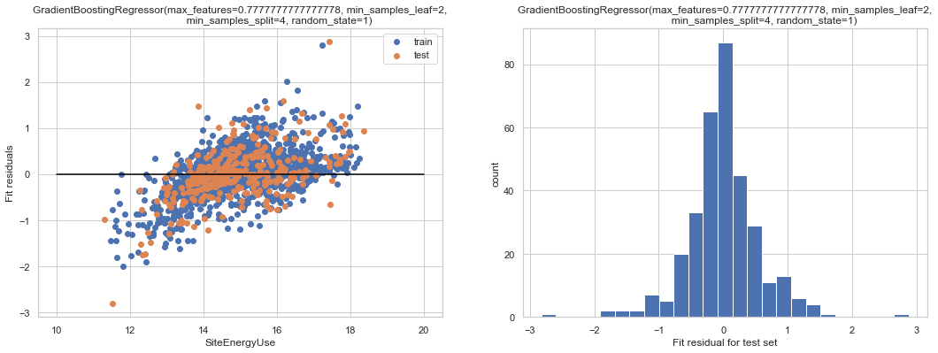
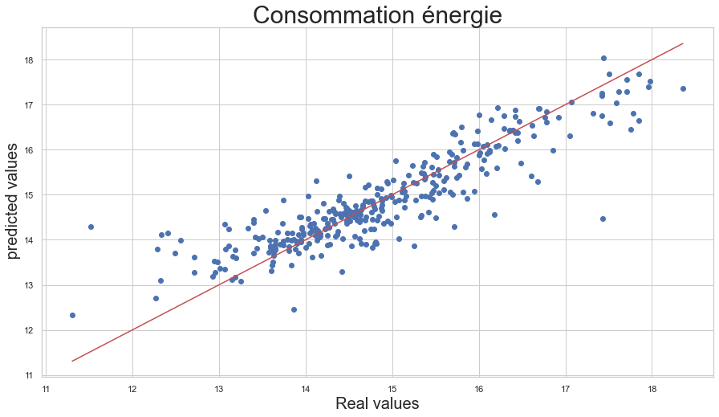
Résultat sur le jeu de test : Prédiction d’énergie
Graphe 1
Graphe 2
Pour avoir une idée sur la précision du modèle, nous avons tracé le résidu (Valeur observée – Valeur estimée) en fonction de la variable cible (graphe1) et la valeur observée en fonction de la valeur estimée (graphe 3). On remarque qu’ il existe une forte corrélation entre les prédictions du modèle et ses résultats réels.
En plus, Étant donné que chaque point de données est assez proche de la ligne de régression projetée, nous pouvons conclure que le modèle de régression s'adapte raisonnablement bien aux données. En effet, les points sont distribués assez symétriquement, et tendent à se regrouper vers le milieu du tracé. En général, il n’y a pas de motif ou de tendance claire.
Graphe 3

Slide 32
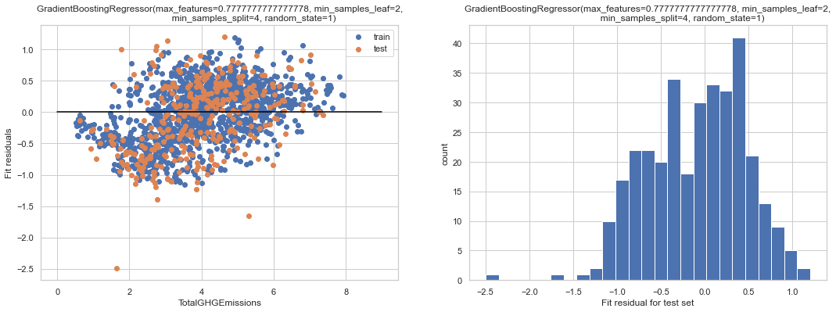
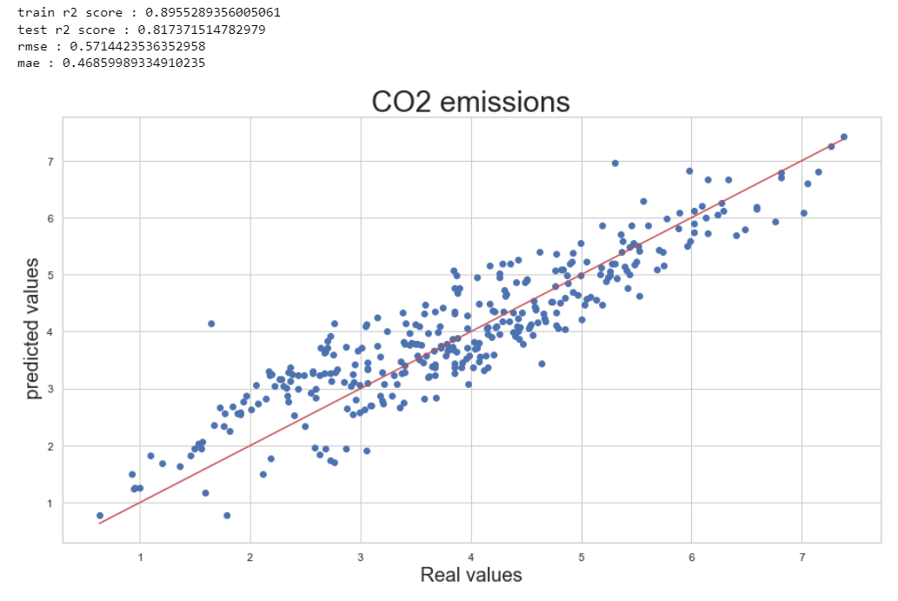
Résultat sur le jeu de test : Prédiction d’émission des GES
On a un léger phénomène d’overfitting.
Les résultats ressemblent à ceux trouvés dans la présiction de la consommation de l’énergie totale avec une distribution des résidus moins bonne.

Slide 33
Sommaire
1- Problématique et présentation du projet
4- Modelling et optimisation
5- Conclusion
2- Analyse Exploratoire des Données (EDA)
3- Preprocessing

Slide 34

Conclusion
Suite à nos modélisations, il est possible de dire que les données du permis d’exploitation commerciale( localisation, surface …) permettraient de développer des modèles performants.
Intérêt de l’ENERGY STAR Score : Ajouter ce score permet d’améliorer légèrement les prédictions surtout dans le cas de la consommation énergétique (une contribution de 9.5% dans le modèle sélectionné). Par contre cette feature ne représente que peu d’intérêt pour prédire l’émission des GES.
Sera t-il intéressant pour l’entreprise de prendre en considération cette variable
Il faut vraiment étudier le rapport bénéfice coût.
Volume des données : à priori avoir plus de données ne permet pas d’améliorer les performances des modèles choisis.

Slide 35
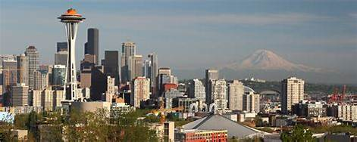
Merci pour votre attention

